Slide 1
第四章 MapReduce分布式 计算框架
josh

Slide 2
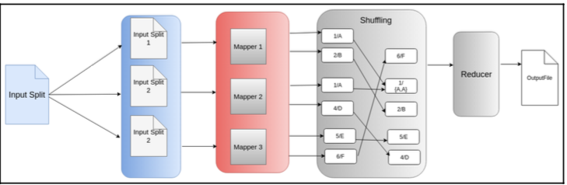

Slide 3
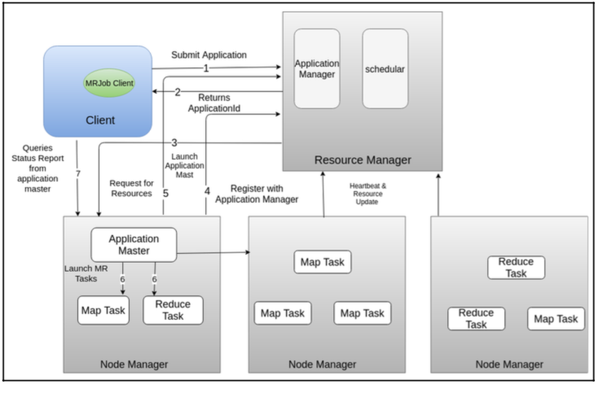
MapReduce程序与YARN的关系

Slide 4
